Slide 1
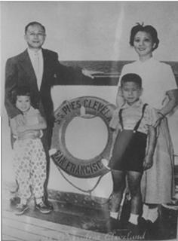
始终眷恋着祖国

Slide 2
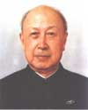
我国航天科技事业的先驱和杰出代表，被誉为“中国航天之父”和“火箭之王”。
“两弹一星功勋奖章”获得者之一——钱学森
它直接领导和参与了我国的导弹、原子弹、人造卫星的研制工作。
钱学深，中国人的骄傲！

Slide 3
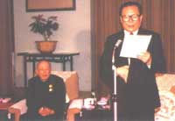
江泽民在授奖仪式上致词，高度评价了钱学森对我国科技事业做出的贡献。

Slide 4

[教学目标]
1、理解一些重要语句的含义，感受爱国报国的赤子深情。
2、了解钱学森功成名就的辉煌和为返回祖国所作的种种努力，探究他身上体现的中国知识分子的优秀品质。

Slide 5
用自己喜欢的方式阅读课文，完成两个任务
1、按课文叙述的顺序用概述钱学森的五件事
拜师求学——创业辉煌——
决心回国——饱受折磨——胜利回来

Slide 6

（2）请你用一两句话概括地说出你对钱学森的印象
对祖国无限热爱，对祖国贡献巨大。

Slide 7
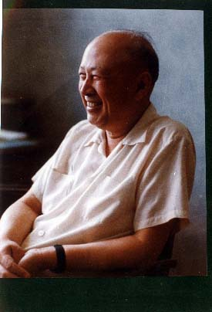
线索清楚，脉络分明。
以时间先后为序 明线
眷恋祖国的深情 暗线
始终
选材精当，详略得当。

Slide 8
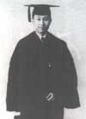
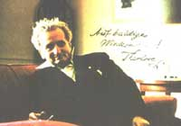
拜师求学，成绩优异
获得博士学位（航空和数学）——学位的最高一级。 1939年，28岁时。
冯 · 卡 门 教 授

Slide 9

二 、创业辉煌
做出了巨大贡献
无法估价的贡献
一颗明亮的星
终身教授
火箭技术的先驱和工程控制论的创始人

Slide 10

决心回国
成绩辉煌，待遇丰厚，毅然决心回国！

Slide 11

读读句子，讨论问题
1、他在写给父亲的信中，不止一次地发出“旅客生涯作到何时”的感叹。他告诉父亲，他不止一次梦见上海，梦见那所伴他度过童年时代的房子。
两个“不止一次”起了怎样的表达作用？你能用贴切的成语来形容钱学森流露的眷恋情思吗？

Slide 12
文中两个“不止一次”生动地表现 了钱学森对祖国魂牵梦绕的眷恋。
前一个“不止一次”侧重于表现钱学
森对现有境况的感慨，突出他对祖
国 的怀念之情；后一个“不止一次”
侧重于表现钱学森对童年时代生活的
萦系，突出他对故土的眷恋之情。
有关成语，例如：魂牵梦绕，
望眼欲穿、望穿秋水、归心似箭等等。
品味语句
1、他在写给父亲的信中，不止一次地发出“旅客生涯作到何时”的感叹。他告诉父亲，他不止一次梦见上海，梦见那所伴他度过童年时代的房子。（两个“不止一次”起了怎样的表达作用？你能用贴切的成语来形容钱学森流露的眷恋情思吗？）

Slide 13
品味语言
1、这位次长大为震惊。他认为：“钱学森无论在哪里都抵得上五个师。”他说：“我宁肯枪毙他，也不愿放他回中国。”
写美国海军次长的态度对文章内容和感情的表达起着什么作用？如果把引用的话改成客观叙述，你认为好不好？为什么？

Slide 14

美国海军次长的态度不仅说明了钱学森的价值，更预示了钱学森回国的道路将艰难而曲折，会受到美国当局的重重阻挠，同时，也反衬了钱学森眷念祖国的深情。
如果改为客观叙述不好。那样不能形象地说明钱学森在美国军界首脑人物心目中的重要地位，也不如引用原话显得真实可信。

Slide 15
钱学森受到哪些阻挠和迫害？
1、美国移民局通知他，不许离开美国， 并以判刑和罚款加以恐吓。
2、被联邦调查局非法逮捕，关押15天。
3、美移民局非法限制钱的自由，要他一个月到移民局报到一次，并不准离开洛杉矶。
处在与世隔绝的境地——五年的。
这种迫害，并没有磨掉钱学森夫妇的返回祖国的意志！

Slide 16

3、1955年6月，饱受折磨的钱学森为了早日回到祖国，写信给人大常委会，向祖国母亲发出求救的呼声。
从钱学森向祖国的人大常委会求救这一举动，你能揣摩他心里想的是什么吗？

Slide 17

20世纪50年代，海外学子不顾美、英等国政府的阻挠政策，义无反顾地掀起了回归新中国的浪潮；今天又有许多海外学子纷纷归来报效祖国。你知道哪些，介绍给同学。
明确：例如李四光、李忠尧、邓稼先、郭永怀等科学家。

Slide 18
说说句子中加横线词语的作用。
①他在学术上取得了辉煌的成就，生活上拥有丰厚的待遇。然而，他始终眷恋着生他养他的祖国。
②就在那年的中秋节（新中国诞生的第六天），钱学森夫妇心中萌发起一个强烈的念头：回到祖国去，为新生的祖国贡献自己的智慧和力量。

Slide 19
③周恩来总理对此非常重视，立即指示，速将此信送给中国驻波兰大使王炳南，指示他在中美大使级会谈中，据理力争，设法营救钱学森回国
①更突出了钱学森高尚的爱国情操。
②表现钱学森夫妇回国心情的热切和执著。
③体现了周总理和党中央对钱学森回国一事的高度重视。

Slide 20

分析词语在文中的作用，
方法有：
一是结合文章中心，二是依据人
物性格特征，三是联系时代背
景……
③周恩来总理对此非常重视，立即指示，速将此信送给中国驻波兰大使王炳南，指示他在中美大使级会谈中，据理力争，设法营救钱学森回国。
①更突出了钱学森高尚的爱国情操。
②表现钱学森夫妇回国心情的热切和执著。
③体现了周总理和党中央对钱学森回国一事的高度重视。

